Slide 1
Monumental Tree L’amico digitale del turismo naturale
Corso di Cloud Computing 2021/22 – DI Unisa

Slide 2
Table of Contents
01
05
03
L’idea
Funzionalità
L’Applicazione
02
04
Servizi scelti
L’Architettura

Slide 3



Il nostro Tram
Monumental Tree
Gianluca Spinelli
Mat. 0522500981
Ferrara Carmine
Mat. 0522500990
Prof. Vittorio Scarano – Corso Cloud Computing 2021/22 Dipartimento di Informatica Unisa

Slide 4
L’idea di progetto
01
Visionando l’ampia raccolta di dati pubblici inerenti agli alberi monumentali in Campania, si scopre che sono molti gli aspetti interessanti legati a questa tipologia di attrazioni locali
Problema: Spesso le informazioni sono contrastanti e prive di fonti verificate. Ad oggi non esiste uno strumento che aiuti i turisti nella ricerca di queste attrazione che tanto caratterizza le nostre città
Monumental Tree nasce con l’idea di fornire agli appassionati della natura e della storia locale, uno strumento che li permetta…
Di ottenere informazioni ufficiali sugli alberi monumentali in Campania, con diversi approcci di ricerca messi a disposizione dall’assistente digitale!

Slide 5


Come è stato realizzato il nostro applicativo?
che cerca di sfruttare a pieno le potenzialità offerte dal cloud
Monumental Tree nasce come un bot digitale
Sfruttando le potenzialità del Cloud, il nostro amico digitale, può:

Slide 6


02
Servizi
Crescere a dismisura rispetto alle ampie raccolte informative di alberi monumentali

Slide 7





02
Essere facilmente reperibile in rete, dalla più ampia gamma di dispositivi!
Servizi
Azure Bot – Web App Hosting

Slide 8






02
Servizi
Offrire molte funzionalità, integrando differenti servizi di elevato valore, interni ed esterni alla piattaforma Azure
Invio di Mail
Image Similarity
Localizzazione
NLP Processing

Slide 9



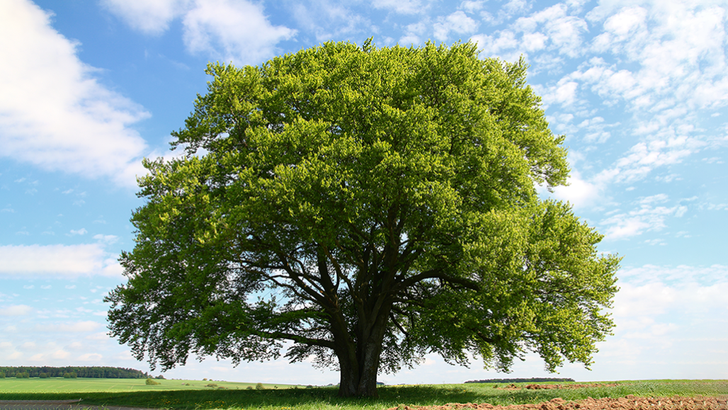
Feature
03
Con l’ausilio dei servizi indicati Monumental Tree mette a disposizione diverse funzionalità
Ricerca dal catalogo regionale
Per tipo di albero
Per Comune di interesse
Ricerca per similarità
Comparazione di alberi fotografati dall’utente, con quelli presenti nell’archivio
Monumental Tree

Slide 10

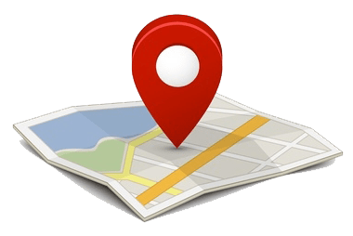

03
Feature
Con l’ausilio dei servizi indicati Monumental Tree mette a disposizione diverse funzionalità
Localizzazione di un albero
Tramite le sue coordinate
Accesso ad informazioni aggiuntive
Tramite ausilio del catalogo regionale
Salvabili tramite l’ausilio delle mail
Monumental Tree

Slide 11
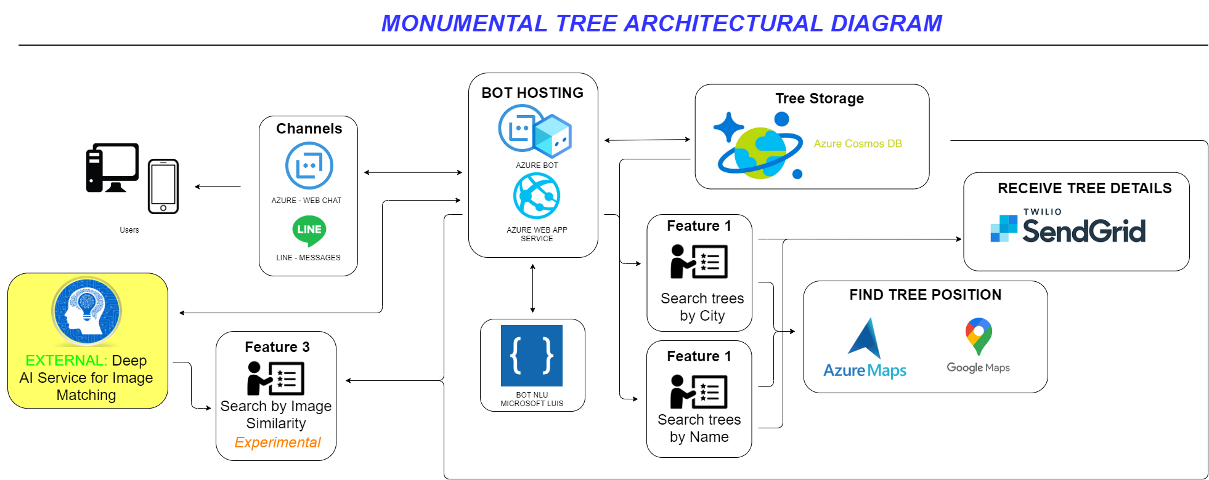
04
Architettura del sistema

Slide 12
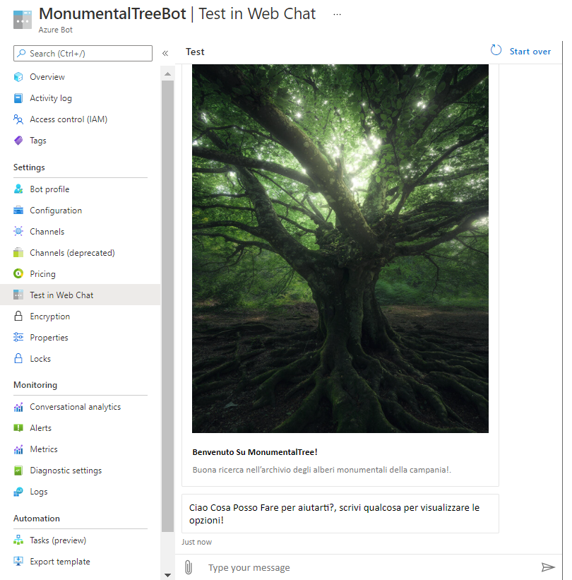
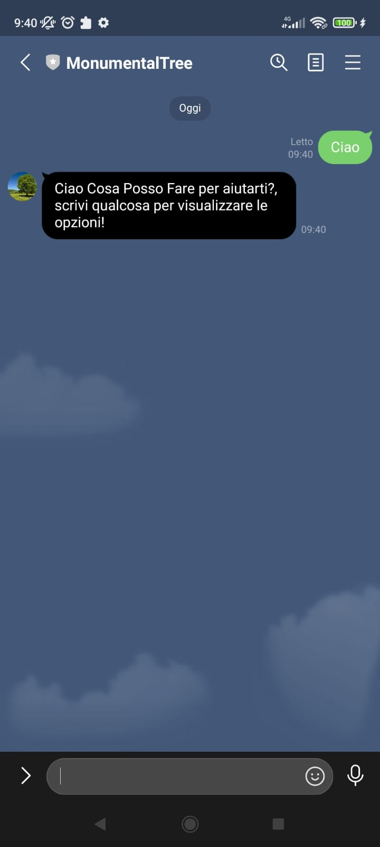
Ed ora… Monumental Tree in Running
L’interfaccia di Benvenuto
Canale Line
Azure Web Chat Tester

Slide 13
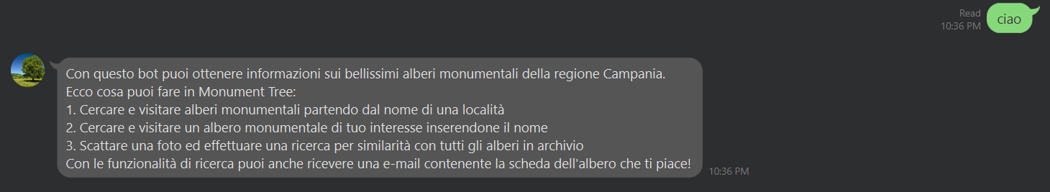
Ed ora… Monumental Tree in Running
Il Menù Principale

Slide 14
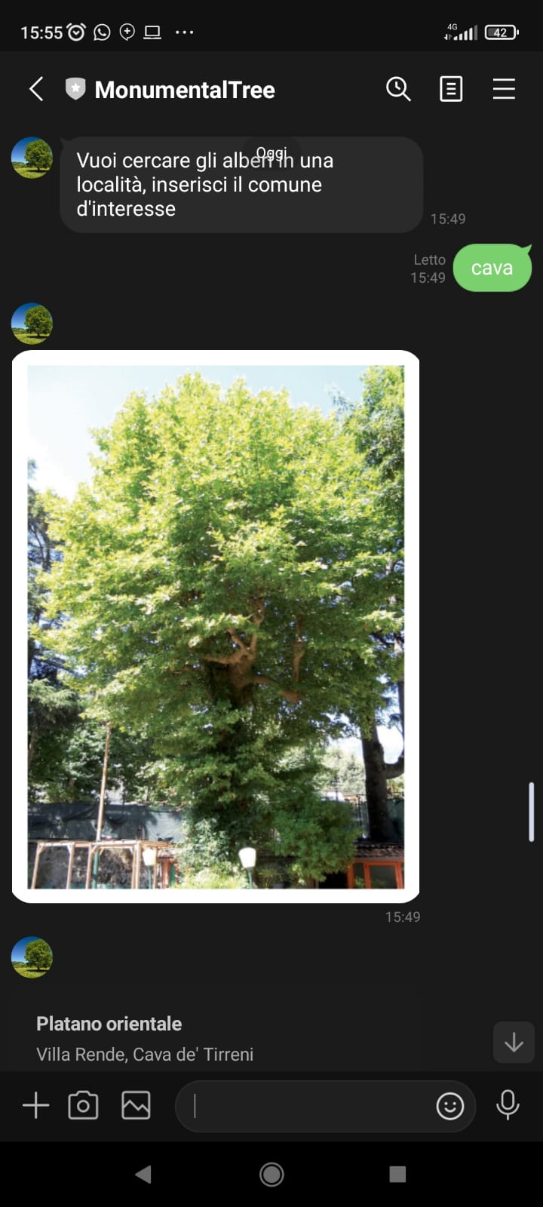
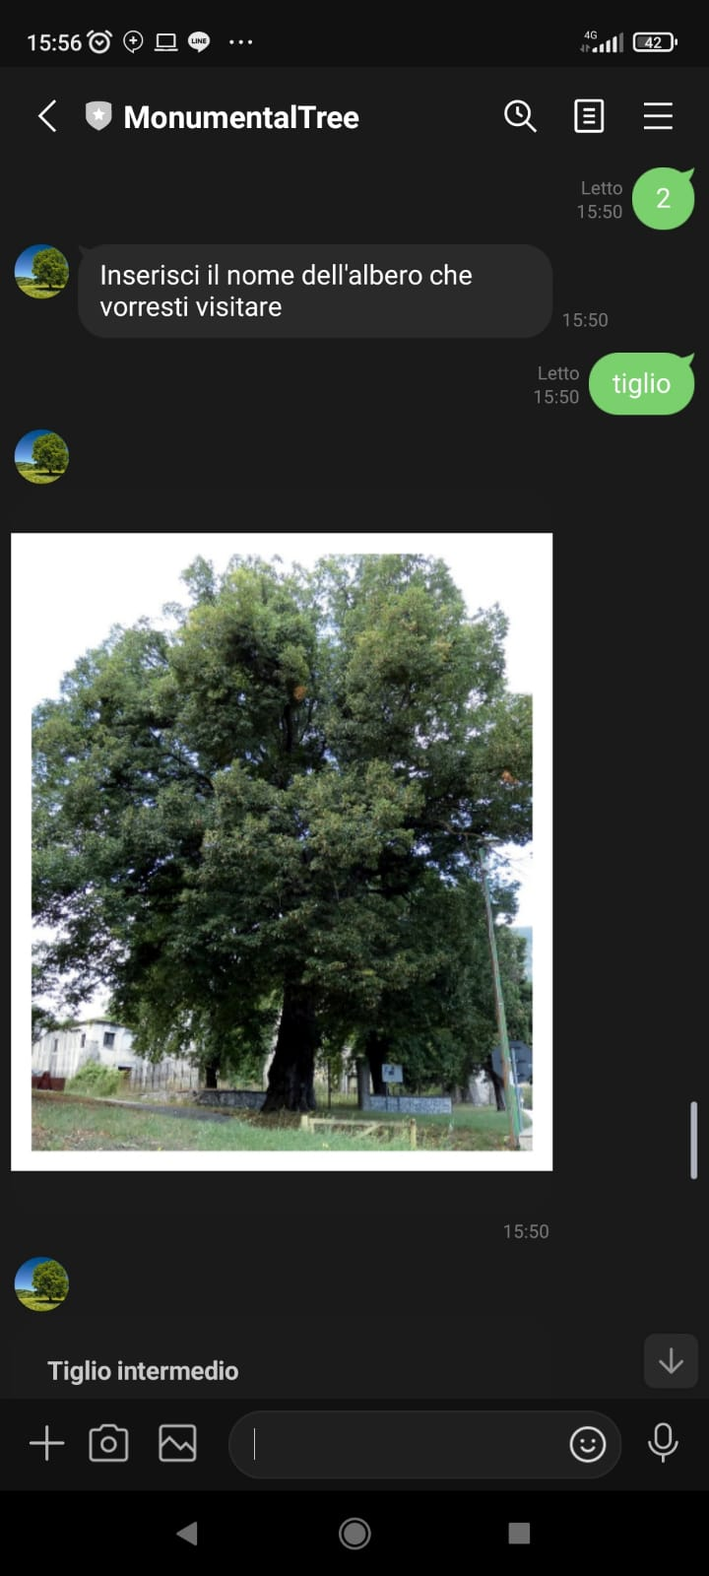
Ed ora… Monumental Tree in Running
La ricerca per comune e tipologia dell’albero

Slide 15
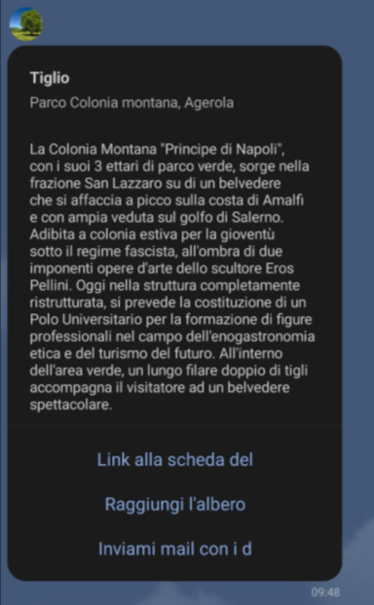
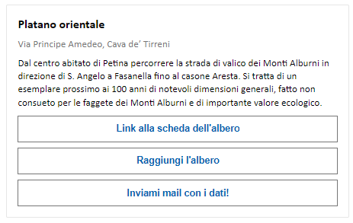
Ed ora… Monumental Tree in Running
Il Risultato della ricerca

Slide 16
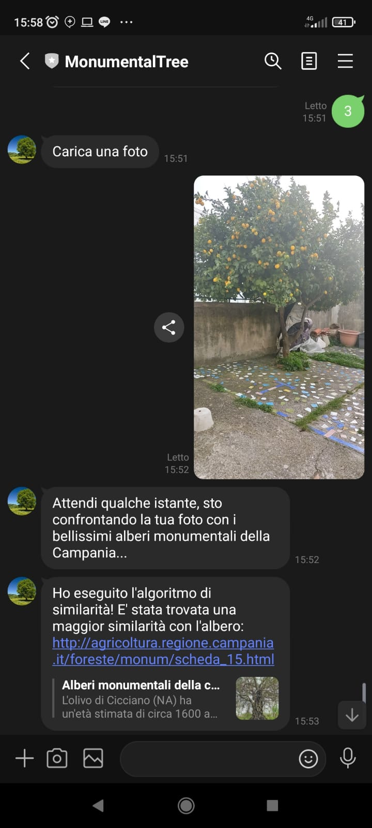
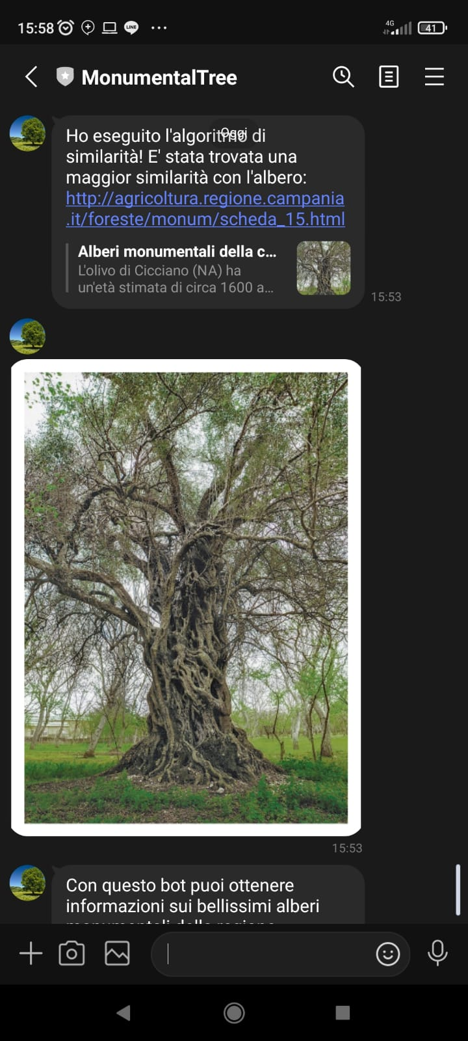
Ed ora… Monumental Tree in Running
La comparazione per immagine per similarità

Slide 17
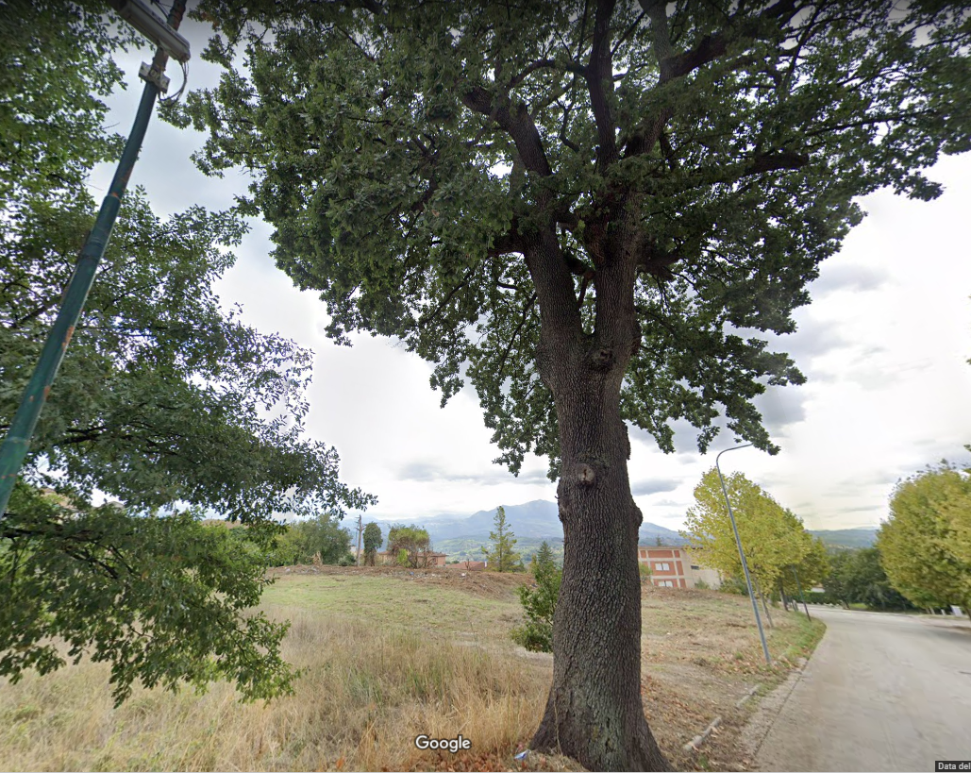
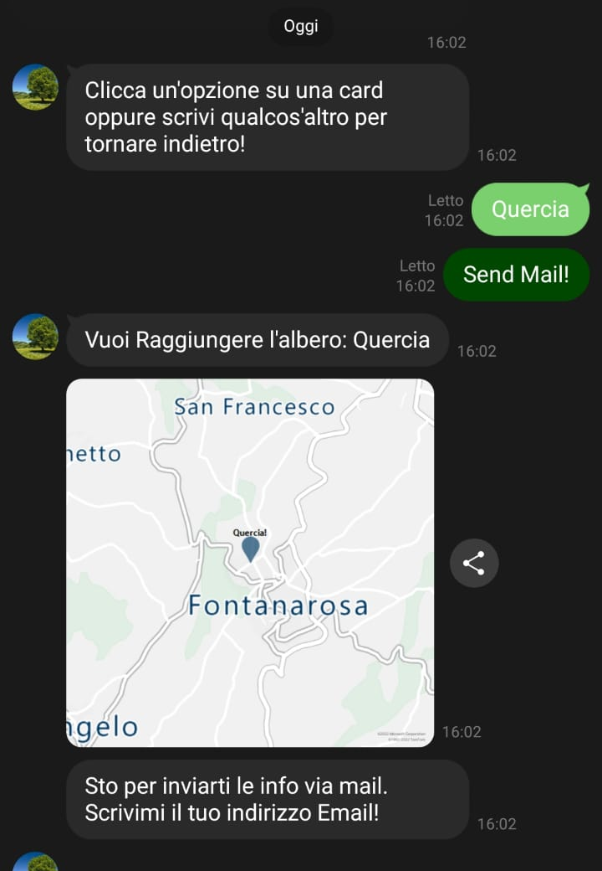
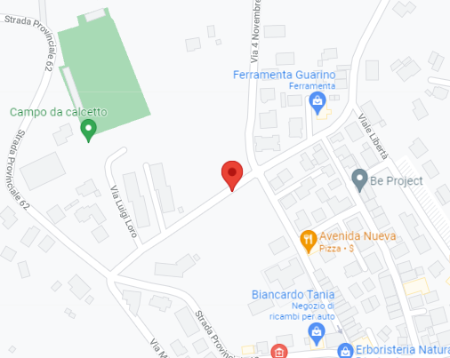
Ed ora… Monumental Tree in Running
La ricerca della posizione tramite mappe

Slide 18
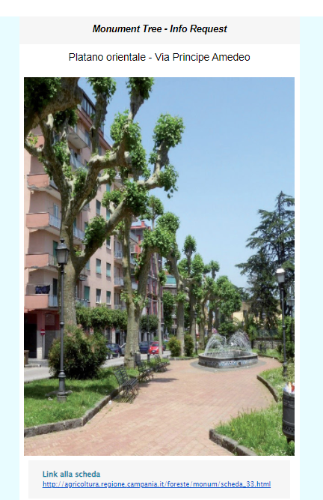
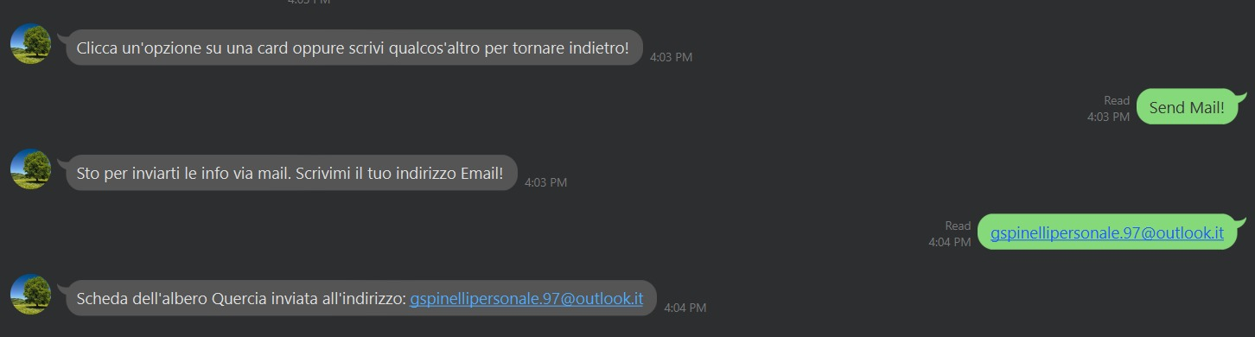
Ed ora… Monumental Tree in Running
L’invio della mail!

Slide 19
Monumental Tree
Sviluppi Futuri
Portare la raccolta di Alberi Monumentali a livello Nazionale, incrementando il Dataset!
Migliorare il servizio di Ricerca per similarità, eventualmente integrando per la funzionalità, servizi di Intelligenza Artificiale, direttamente presenti in Ambito Cloud!
Possibilità di Creare Nuovi Canali, oppure creare un’interfaccia Front End Stand Alone per fare di Monument Tree, un vero e proprio Applicativo Multipiattaforma!

Slide 20
Monumental Tree
Grazie per l’attenzione!

